Slide 1

호흡기 질환의 약물요법
54병동 이희숙

Slide 2
목 차
Ⅰ. 약물요법의 기본원리
Ⅱ. 자율신경계의 원리
Ⅲ. 항생제

Slide 3
약물 흡수와 반응에
영향을 주는 인자
▪흡수 : 혈관부위에서 혈관으로 약물의 이동
▪ 약물흡수에 영향을 주는 생리적 인자
- 체중 : 150(67.5kg)파운드의 개인을 표준
- 연령 : 약물흡수, 분포, 확산, 배설기능 저하, kedney funtion저하
- 성별 : 남자가 여자보다 근육의 혈관 풍부
여자는 남자보다 지방이 풍부

Slide 4
약물 흡수와 반응에 영향을
주는 인자(약물과 노인)
노화과정은 약물의 흡수, 분포, 확산, 배설의 기능저하
수용성 약물의 농도는 높고, 지용성 약물의 농도는 낮음
간과 신장기능 감소는 약물의 대사, 배설을 감소 시키므로 약물의
효과를 지연시키므로 부작용 초래
약물의 잘못된 투약

Slide 5
약물 흡수와 관련된 화학적
물리적 요인
지용성: 지용성이 클수록 약물이 잘 흡수된다.
약물의 세포막 이동이 잘되는 경우, 흡수면적이 클수록
약물분자의 크기가 클수록, 지용성이 클수록,
비 이온화 형태가 많을수록
▪pH 구획 :혈장의 pH와 투여부위의 pH사이의 차이는 약물분자가
혈장에서 이온화가 더 잘된다.
▪용해범위 :약물이 더 빨리 용해 될 수록 약물흡수가 더 빨리 된다.
▪혈액흐름 : 혈류속도가 빠른 곳에서 더 잘 흡수된다.
▪투여경로 : 투여경로에 따른 흡수 정도와 흡수방법이 다르다.
IV > IM = SC
경구약 : 액체 > 현탁액 > 분말 >캅셀제 > 정제

Slide 6
기대하지 않은 약물의 반응
-부작용(side effect)
치료용량에서 발생될 수 있는 약물의 2차적인 효과
▪역작용
- 독성
초과된 용량에 의해 야기되는 약물의 부작용
ex) morphine의 과다용량 투여로 혼수상태 발생
-과민반응(hypersensitivity)
환자의 면역계가 약물을 외부물질 또는 항원으로 인식하여
발생. 약의 용량은 과민반응의 강도에 영향을 주지 않는다
- 특이체질 효과
약물 부작용이 대상자의 유전적 소인에 기인하는 경우

Slide 7
Therapeutic Drug Monitoring
TDM(Therapeutic Drug Monitoring)
: 약물효과가 충분하면서 중독을 일으키지 않는 약제농도
범위인 유효혈중농도의 치료영역을 모니터링 하기 위함.
약물 종류
Phenytoin, Valproic acid, Digoxin, Aminophylline, Vancomycin, Aminoglycosides(Amikacin, Tobramycin, Gentamycin)
##

Slide 8
약물의 안전성과 적합성(Comparability)
##
1.적합성
약물을 함께 사용했을 때 약물의 효과나 약물자체의 성질에 변화가
없는 것
2.부적합
- 약물과 약물, 약물과 용매 사이에 발생
- 주요원인 : PH의 변화
- 약물의 효과감소, 침전물로 인한 폐색전, 혈소판 응집,
아나필락시스 등
- Single line투여 : Albumin, Amphotericin B,
Aminophylline 등
- 정맥주사의 경우 약제들이 혈관에서 상호작용하므로 같은 시간에
투약하는 경우 반드시 적합성 확인 후 투여!!!

Slide 9
약물의 안전성
## 적합한 용매
5% D/W 만 가능 | N/S 만 가능 | 증류수만 가능
Amphotericin B
Bactrim
Irinotecan
Norepinephrine
Nitroprusside
Filgrastim(G-CSF)
Oxaliplatin
Taxol
Yutopar
Bleomycin
Cisplatin
Phenytoin
Etoposide
Eglandin
Mitomycin
Omeprazole
Erythromycin

Slide 10
약물의 안전성
##
▪ Blous 로 주면 안되는 약물
항생제 | 전해질 | 기타
Acyclovir Amphotericin B Amikacin Astromycin Clindamycin Gentamycin Imipenam Piperamycin Teicoplanin Tobramycin Vancomycin
Aminophylline
Cyclosporine
Dopamine
Dobutamine
Famotidine
Gabexate
Isosorbide Dinitrate
Nitroglycerin
Nitroprusside
Oxytocin
Phenobarbital
Sodium Bicarbonate
Calcium gluconate
KCL
MgSO4
Nacl
**응급시 제외

Slide 11
자율신경계
(Autonomic nerve system)
##
교감 신경계 | 부교감 신경계
Fight-or -flight response Mobilize the body Allows the body to function under stress
Feed-and-breed or
Resting-and-Digesting response
Conserving of body- resources
restoration of body- resources

Slide 12
교감신경 수용체 종류 및 기능
수용체 종류 | 주요위치 | 기능
α1 | 피부, 점막, 복부내장, 신장 및 침샘의 혈관에 분포 주로 혈관 평활근, 위장관 평활근에 존재 | 말초 혈관수축 및 내장기관의 괄약근 수축작용 동공산대
α2 | 아드레날린성 축삭종말의 막에 분포 혈소판에 분포, 절전섬섬유에 존재
β1 | 심장, 위장관, 싞장 | 심박수 증가, 심장전도속도증가, 심근수축력 증가 심장 renin분비촉진
β2 | 폐, 기관지에 분포 골격근, 심장혈관평활근 분포
##
아드레날린성
종말에서 노르에피네피린 분비억제,
혈액응고작용 촉진
혈관 및 기관지 확장, 관상혈류 증진
소화관, 요로계평활근 이완

Slide 13
부교감 신경
1.부교감 신경계는 자율 신경계에 속하며 체내
에너지 보존, 심박수 감소, 음식물 소화, 체내
노폐물 증가
2.신경전달물질 : Acetylcholine(=Ach)
3.분해물질 : Acetycholinesterase(=AchE)
4.콜린성 약물 : 부교감신경을 자극하였을 때
나타나는 현상과 비슷한 작용을 일으키는
약물
5.항콜린성약물 : 콜린성 신경흥분 효과를 억제하는
약물들을 총칭

Slide 14
교감 신경계약물
sympathomimetics | Sympatholytics
α-아드레날린 약물 Epinephrine, norepinephreine | α-아드레날린성 차단제 Alfuzosin, terazosin, prazosin, tamsulosin
α-아드레날린 약물 Dobutamine, Isoproterenol, Phenylephrine | β-아드레날린성 차단제 Bisoprolol, atenolol
β-아드레날린 약물 Ephedrine, Salbutamol, fenoterol | α,β-아드레날린성 차단제 Carvedilol, labetalol 교감신경계약물

Slide 15
부교감 신경계약물
Cholinergics | Cholinergic antagonist
Carbachol,betanechol Pilocarpine Pyridostigmine,neostigmine | Atropine, Ipratropium
Hyoscine butylbromide
Vecuronium, succinycholine

Slide 16
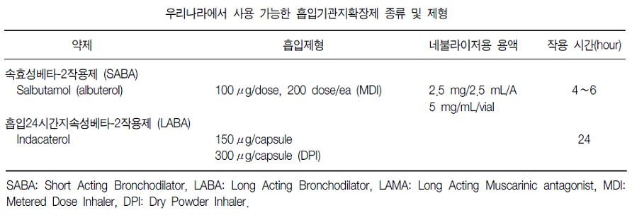
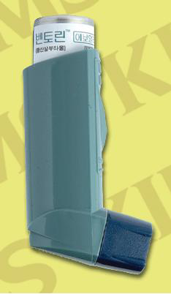
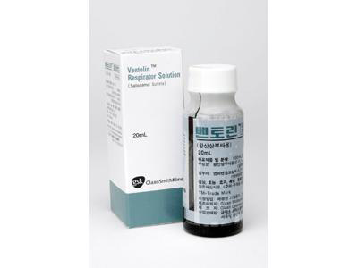
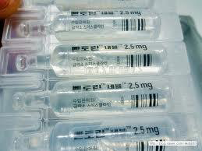
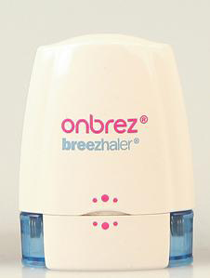
베타2 작용제

Slide 17
베타2 작용제
부작용
1) 빈맥
2) 부정맥
3) 진전(tremor)
4) 저칼륨혈증

Slide 18
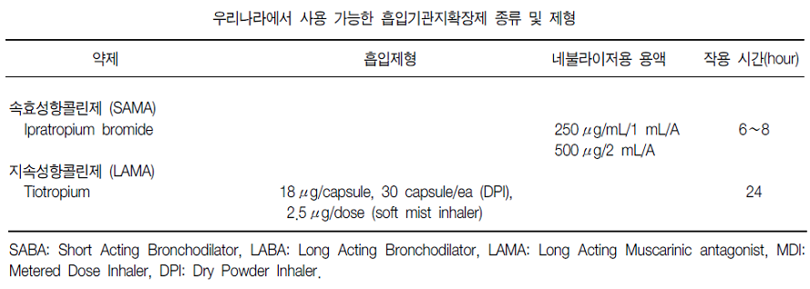
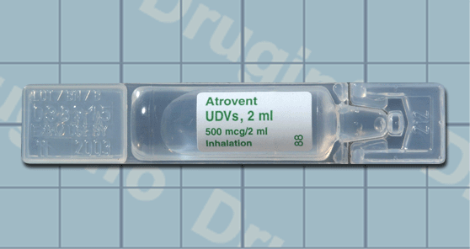
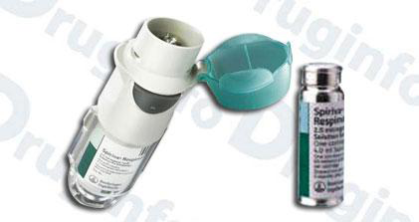
항콜린제
무스카린성 수용체에서 아세틸콜린의 작용을 방해하여
기도확장을 유도한다.

Slide 19
항콜린제
부작용
흡입 항콜린제는 전신흡수가 미미하여
상대적으로 안전하게 사용됨.
2) 구강건조증
3) 급성녹내장의 악화

Slide 20
항생제
1.항생제:미생물에 의해 생산되는 천연의
물질로서 저 농도에서 다른
미생물 의 발육을 억제하거나 사멸
시키는 것(waksman, 1942)
2.항균제 :인공적으로 합성 또는 반 합성된 약물
3.항 미생물제제(anti-microbial agents)
:세균 이외의 진균이나 바이러스 등의
미생물에 작용하는 약제

Slide 21
항생제 사용원칙
감수성 겸사 결과에 따라 선택
특수한 경우를 제외하고는 spectrum이 좁은 단일 약제 선택
불필요한 wide spectrum, mutiple drug 사용은
균 교대 감염 및 약제 상호간의 길항작용의 위험성이 있음
효과가 동일하면 저렴하고, 경구투약이 가능한 약제 선택
Penicillin계열과 cefasporin계열 약물인 경우
반드시 AST실시
약물 투약시간 준수

Slide 22
AST방법
항생제 피부반응 검사(1g)
① 항생제 1g + N/S or 주사용 증류수 4cc(1:4)
② 혼합액 0.1cc + N/S or 주사용 증류수 0.4cc(1:20)
③ 혼합액 0.1cc + N/S or 주사용 증류수 0.9cc(1:200)
④ 혼합액 0.1cc + N/S or 주사용 증류수 0.9cc(1:2000)
Benzathin Penicillin
① 항생제 120만U + N/S or 주사용 증류수 12cc(1:10) ② 혼합액 0.5cc + N/S or 주사용 증류수 0.5cc(1:20)
③ 혼합액 0.1cc + N/S or 주사용 증류수 0.9cc(1:200)
④ 혼합액 0.1cc + N/S or 주사용 증류수 0.9cc(1:2000)

Slide 23
항생제 사용목적
▪치료적 목적 : 원인균을 target으로 치료
▪경험적 목적 : 치료자의 경험에 의해
▪예방적 목적 : 수술 전 예방적 항생제 치료
30 min preceding skin - incision
Cefazolin, 2nd, or 3rd generation

Slide 24
세균의 분류
1.염색성에 따라 Gram(+), Gram(-)
2.형태에 따라
->구균(coccus), 간균(bacillus), 스피로헤타 (spirohaetas)
방선균(actinomycetes)
3.산소요구량에 따라
->호기성균(aerobic organism)
->혐기성균(anaerobic organism)

Slide 25
감염성 원인 균
감염질환 | 원인 균
Phlebitis Meningitis Pneumonia Endocarditis UTI | Staphylococcus Streptococcus pneumonia Streptococcus pneumonia Haemophilus influenza Streptococcus, Staphylococcus Enterococcus E- coli

Slide 26
투여방법
1.농도 의존형
-농도가 짂하면 짂핛 수록 항균효과가 높음
-Aminoglycosides, Quinolones
2.시간 의존형
-지속적으로 투여해서 일정한 혈중농도를
유지
-ß-lactam계

Slide 27
항생제의 작용기전에 따른
항생제 분류
세포벽합성 억제 | 베타 -lactam 계, Vancomycin, Cycloserine, Fosfomycin, Bacitracin
세포막기능 억제 | Amphotericin B, nystatin, Ploymycin Imidazole, Colistin
단백합성 억제 | Tetracycline, Aminoglycoside, Clindamycin, Erythromycin, Chloramphenicol, Macrolide
핵산합성 억제 | Fifampicin, Quinolone, Metronidazole
엽산 합성 억제 | Sulfonamide, Trimethoprim, Pyrimethamine

Slide 28
Penicillin
1.화학 ; β- lactam 핵인 penicillanic acid를
지님
2.(β- lactam계 항생물질) 기전
; 세균의 세포벽 생성을 차단 -> 살균작용
인체는 세포벽이 없으므로 무해
3.독성 : Anaphylaxis 반응
4.응용 : 그람양성균, 화농성구균, spirochaetae, Gonorrhea

Slide 29
▪
Cephlosporines
1.화학 : β- lactam계 항생물질
2.기전 : Penicillin과 유사하나 penicillin과
교차 내성 및 교차 과민성은 없다.
3.독성 : Cephalosporin분해되어 내약성 발현
4.응용 : 요로 감염증, penicillin에 과민성이
있는 환자
호흡기, 연조직 수술 시
5.Aminoglycoside 계와 사용시 독성 증가

Slide 30
Aminoglycosides
▪화학 : 당 + 염기(Oligoaminosaccharide류)
▪작용 : 단백합성 억제(RNA가 ribosome
결합하지 못하게 함)
세포막파괴 -> 살균작용
▪흡수 : 경구 투여 시 흡수 안됨
▪독성 : 제8뇌 신경에 독성이 있어 청력장해,
신장독성, 근신경 차단
▪응용 : 그람 음성균, 결핵균, spirochaetae
종류:Aminoglycosides- ,Kanamycin ,Gentamicin
Tobramycin ,AmikacinNetilmycin ,Neomycin

Slide 31
Quinolones
기전 : DNA gyrase 억제제로 작용하여 세균
핵산의 supercoiling
억제 -> DNA합성 억제
독성 : 임신부, 소아에 대한 안전성 미확립
연골독성, 간독성, 중추신경흥분
(두통, 오심, 현기증)
1세대 : Nalidixic acid, Oxolinic acid
2세대 : Ciprofloxacin, Ofloxacin, Cinoxacin
3세대 : Levofloxacin, Sparfloxacin, Enoxacin,
Tosufloxacin

Slide 32
Glycopeptides
기전 : 세포벽 합성 억제
독성
- Red man syndrome(목 주위 및 안면 과민반응),
안면 홍조, 오한
- 저혈압 , 신 독성, 이 독성, Phlebitis, drug fever
- Pain and spasm syndrome
응용 : Staphylococci, streptococci, enterococci 등
-그람양성균에만 작용
제제 : Vancomycin, Teicoplanin

Slide 33
Macrolide계
▪화학 : 매우 큰 lactone ring에 amino
sugar 가 결합
▪기전 : 세균의 단백질 합성 억제
▪독성 : 간염(담즙 울혈성 황달)
▪응용 : 그람 양성균, 페니실린에 과민성 환자
호흡기 감염(폐렴, 백일해, 디프테리아)
▪제제 : azithromycin, Erythromycin,, Oleandomycin
Clindamycin,Clarithromycin

Slide 34
신기능에 따른 용량조절
1.용량조절이 필요 없는 항생제
->EM, Clindamycin, Pefloxacin, Cefaclor, Cefoperazone,
Cefoperazone, Ceftriaxone, Metronidazole
2.심한 심부전시에만 용량조절이 필요한 항생제
->Penicillin, Ampicillin, Amoxacillin, Piperacillin, Cefazolin,
Cefoxitin, Cefotetan, Teicoplanin, Ciprofloxacin
3.경한 신기능 장애에도 용량조절이 필요한 항생제
->Aminoglycosied, Vancomycin, Imipenam, Ofloxacin
4.신기능장애가 있을 때 금기인 항생제
->Tetracycline, nitrofurantoin, Cephaloridine, Sulfadiazine

